Slide 1
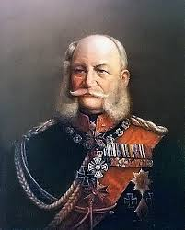
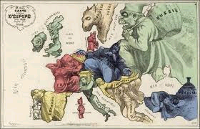

Spolok troch cisárov
1873
Ruský cár Alexander II.
Pruský cisár Wilhelm I.
Rakúsko-uhorský cisár František Jozef I.
Neskôr nezhoda ohľadom otázky Osmanskej ríše

Slide 2
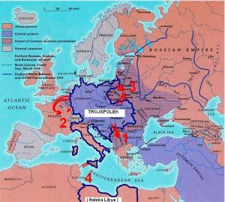
Trojspolok
Dvojspolok: 1879: spojenectvo Nemecka a Rakúsko-Uhorska
Trojspolok: 1882: pridalo sa Taliansko
Trojspolok tvorili:
        Nemecko
        Rakúsko- Uhorsko
        Taliansko
        Počas vojny sa pridalo: aj Bulharsko
        Osmanská ríša

Slide 3
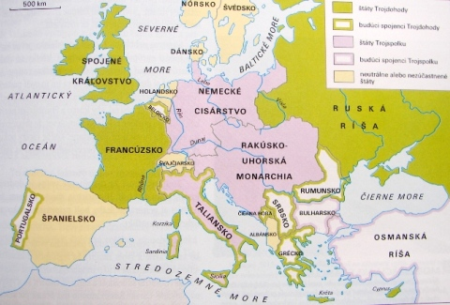
Dohoda
Dvojdohoda: 1892: Francúzsko a Rusko podpísalo spojenectvo- tajná dohoda o vzájomnej pomoci pri nebezpečnom nemeckom útoku
Srdečná dohoda:1904:podpísaná medzi Veľkou Britániou a Francúzskom o rozdelení sfér vplyvu medzi oblasťami Afriky a Ázie
Dohoda: 1907: pridala sa Veľká Británia
Počas vojny sa pridali USA a Japonsko

Slide 4
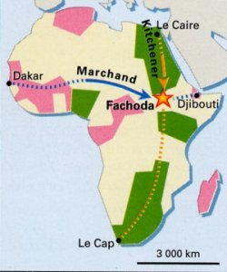
Fašodská kríza
1898-1899
Britsko-francúzsky konflikt o horný Níl
Úspechy Britov
Briti získali Egypt
Francúzi získali Maroko

Slide 5


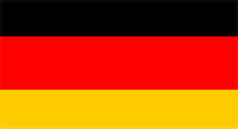



Dva bloky
Vytvorením Trojspolku a Dohody sa šesť európskych krajín rozdelilo do dvoch proti sebe stojacích blokov
Trojspolok: Dohoda:

Slide 6
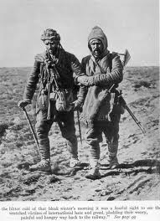
Balkán
1908
anexia Bosny a Hercegoviny Rakúsko- Uhorskom
1912
prvá balkánska vojna: balkánske štáty bojovali proti Osmanskej ríši, víťazstvo balkánskych štátov ((Bulharsko, Grécko, Srbsko, Čierna Hora)
1913
druhá balkánska vojna: Bulharsko bojovalo proti Srbsku, Grécku a Rumunsku, spojenci vyhrali

Slide 7
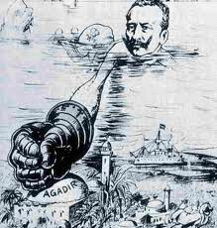
Vyhýbanie sa pred vojnou
Trikrát sa podarilo odvrátiť hroziace nebezpečenstvo vypuknutia vojny mierovým rokovaním.
Keď sa Francúzi sporili o Maroko
Keď Rakúsko- Uhorsko si pričlenilo Bosnu a Hercegovinu
Keď sa podarilo zabrániť svetovej vojne počas balkánskych vojen

Slide 8
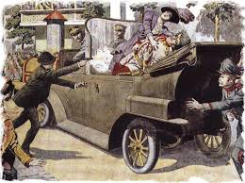
Atentát
V roku 1914 bola situácia už veľmi napätá.
28. 6. 1914 sa František Ferdinand – rakúsky arcivojvoda a následník trónu, vybral s manželkou na návštevu do Sarajeva, vtedajšieho hlavného mesta Bosny.
Generál Oskar Potiorek pozval arcivojvodu Františka Ferdinanda a Žofiu, aby sa zúčastnili na prehliadke rakúskych vojenských jednotiek
V deň atentátu bol hodený ručný granát na veľkovojvodove auto. Bomba minula auto a zároveň zranila veľa ľudí

Slide 9
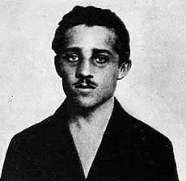
Dôsledky atentátu
František Ferdinand a Žofia boli na ceste do nemocnice, kde šofér zle odbočil a potom začal cúvať. Pri cúvaní auto pomaly prichádzalo ku čakajúcemu Gavrilovi Principovi, ktorý vytiahol svoju zbraň a zo vzdialenosti asi päť stôp, vystrelil niekoľko rán do auta.
František Ferdinand bol zasiahnutý do krku a Žofia do brucha.
Žofia, ktorá, ako sa neskôr zistilo, bola tehotná, zomrela hneď na mieste. Ferdinand, ktorý neveril, že je mŕtva a snažil sa ju prebrať, stratil vedomie asi päť minút po atentáte a krátko nato zomrel.

Slide 10
Osud atentátnika
Princip sa pokúsil zabiť sám rozkusnutím tabletky s cyankáli a následne aj svojou zbraňou
jed vyvrátil pretože bol pravdepodobne starý, a zbraň mu vytrhli ľudia z rúk skôr ako stihol vypáliť ďalšiu ranu.
V čase atentátu bol Gavrilo Princip ešte mladý (19) na to, aby čelil trestu smrti, preto bol odsúdený na maximálny trest 20 rokov vo väzení, kde bol držaný v krutých podmienkach, ktoré boli ešte znásobené vojnou.
Zomrel na kostnú tuberkulózu 28. apríla 1918 v Terezíne

Slide 11
Použité zdroje
http://www.oskole.sk/?id_cat=8&clanok=10039
http://www.oskole.sk/?id_cat=8&clanok=18566
http://www.obcinst.cz/sto-let-od-mokre-prace-v-sarajevu/
https://sk.wikipedia.org/wiki/Gavrilo_Princip
Waisová, Š.,Řešení konfliktů v mezinárodních vztazích, Portál, Praha, 2005
Kol.aut.: Dejepis pre 2. ročník gymnázia, SNP, Bratislava 1986

Slide 12
Použité zdroje
Kol.aut.: Dějiny evropské civilizace II, Paseka, Praha, 1996
Hečková, J;Marci, Ľ.;Slneková, V.;Nagy, Z.: Dejepis (pomôcka pre maturantov), Enigma, Nitra, 2007
Pečenka M., Luňák P. A kol.: Encyklopedie moderní historie, Nakladatelství Libri, Praha 1998

